Slide 1
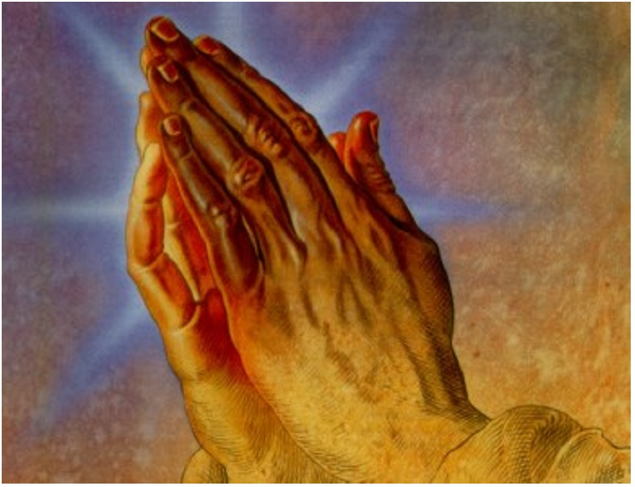
A Natureza Humana de Cristo
Sermão do Pastor A.T. Jones na Conferência Geral de 1895.

Slide 2

A mensagem de 1888 foi dada por dois
pastores, chamados diretamente por Deus!
"O Senhor em Sua grande misericórdia enviou uma mensagem muito preciosa a Seu povo mediante os Pastores Jones e Waggoner. Essa mensagem devia trazer mais destacadamente perante o mundo o Salvador elevado, o sacrifício pelos pecados do mundo inteiro... Deus deu a Seus mensageiros exatamente aquilo de que carecia o povo." (1895)
Testemunho para Ministros, pág. 91, 95.

Slide 3

Pergunta 01
Tanto nós como Jesus somos descendentes de Adão?
Hebreus 2:11

Slide 4
“Pois tanto o que santifica como os que são santificados, vêm todos de um só; por esta causa ele não se envergonha de lhes chamar irmãos,”
Hebreus 2:11

Slide 5
Resposta
Sim
Somos filhos do primeiro homem, e assim é CRISTO segundo a carne.

Slide 6
Pergunta 02
A Bíblia informa a arvore genealógica de Cristo?
Lucas 3:23-38

Slide 7
“23 Ora, Jesus, ao começar o seu ministério, tinha cerca de trinta anos; sendo (como se cuidava) filho de José, filho de Eli; Eli de Matate, Matate de Levi, Levi de Melqui, Melqui de Janai, Janai de José,
. . . . .
37 Lameque de Matusalém, Matusalém de Enoque, Enoque de Jarede, Jarede de Maleleel, Maleleel de Cainã, Cainã de Enos, Enos de Sete, Sete de Adão, e Adão de Deus.”
Lucas 3:23-38

Slide 8
Resposta
Sim
Desde José seu pai, até a Adão
o primeiro homem.

Slide 9
Pergunta 03
Jesus, o Filho de Deus, é o mesmo que se tornou o Filho do homem?
Filipenses 2:5-8

Slide 10
“Tende em vós aquele sentimento que houve também em Cristo Jesus, o qual, subsistindo em forma de Deus, não considerou o ser igual a Deus coisa a que se devia aferrar, mas esvaziou-se a si mesmo, tomando a forma de servo, tornando-se semelhante aos homens; e, achado na forma de homem, humilhou-se a si mesmo, tornando-se obediente até a morte, e morte de cruz.”
Filipenses 2:5-8

Slide 11
Resposta
Sim
Aqui temos as duas formas de Cristo, Filho de Deus e Filho do homem. A primeira nos Céus, e a segunda na Terra.

Slide 12
Pergunta 04
Cristo tomou carne e sangue de Adão, nosso primeiro pai?
Hebreus 2:14

Slide 13
“Uma vez que os filhos têm em comum carne e sangue, por isto também ele participou da mesma condição, a fim de destruir pela morte o dominador da morte, isto é, o Diabo;”
Hebreus 2:14 (BJ)

Slide 14
Resposta
Sim
CRISTO tomou carne e sangue numa forma semelhante à que tomamos.
Mas como tomamos carne e sangue?
: Por nascimento a partir de Adão !

Slide 15
Pergunta 05
Podemos afirmar que a natureza humana de Cristo é igual a nossa?
Romanos 1:1-3
Isaías 7:14-16

Slide 16
"Paulo, servo de Jesus Cristo, chamado para ser apóstolo, separado para o evangelho de Deus, que ele antes havia prometido pelos seus profetas nas santas Escrituras, acerca de seu Filho, que nasceu da descendência de Davi segundo a carne,"
Romanos 1:1-3

Slide 17
14 Portanto o mesmo Senhor vos dará um sinal: Eis que a virgem conceberá, e dará à luz um filho, e chamará o seu nome Emanuel.
15 Manteiga e mel comerá, quando ele souber rejeitar o mal e escolher o bem.
16 Na verdade, antes que este menino saiba rejeitar o mal e escolher o bem, a terra de que te enfadas, será desamparada de seus dois reis.
Isaías 7:14-16 (KJV)

Slide 18
Resposta
Sim
Enquanto Jesus viveu neste mundo, Sua natureza foi precisamente a nossa natureza. Desde menino, sua mãe o ensinava a escolher o bem!

Slide 19
Pergunta 06
O que Jesus conseguiu provar a cada um de nós e ao tentador?
Romanos 8:3

Slide 20
"Porquanto o que era impossível à lei, visto que se achava fraca pela carne, Deus enviando o seu próprio Filho em semelhança da carne do pecado, e por causa do pecado, na carne condenou o pecado."
Romanos 8:3

Slide 21
Respostas
1 - Mostrou a todos os seres humanos que é possível viver sem pecar na carne pecaminosa!
2 - E ao tentador que a lei de Deus é santa justa e boa, e que pode ser obedecida pelos filhos de Adão!

Slide 22
Pergunta 07
Como podemos vencer como Ele venceu?
Romanos 8:4

Slide 23
“Para que a justa exigência da lei se cumprisse em nós, que não andamos segundo a carne, mas segundo o Espírito."
Romanos 8:4

Slide 24
Resposta
Vencemos, quando andamos em comunhão com o Espirito dEle, que procede do Pai; assim como Ele andou!

Slide 25
Pergunta 08
O Filho de Deus veio a este mundo com uma estatura abaixo dos anjos?
Hebreus 2:9-10

Slide 26
“Vemos, porém, aquele que foi feito um pouco menor que os anjos, Jesus, coroado de glória e honra, por causa da paixão da morte, para que, pela graça de Deus, provasse a morte por todos. Porque convinha que aquele, para quem são todas as coisas, e por meio de quem tudo existe, em trazendo muitos filhos à glória, aperfeiçoasse pelos sofrimentos o autor da salvação deles.“
Hebreus 2:9-10

Slide 27
Resposta
Jesus foi feito um pouco menor do que os anjos, por causa do sofrimento da morte.

Slide 28
Pergunta 09
O Filho de Deus veio a esta terra com que natureza?
Hebreus 2:16

Slide 29
“Pois, na verdade, ele não tomou a natureza dos anjos, mas tomou a descendência de Abraão.”
Hebreus 2:16(KJ)

Slide 30
Resposta
Ele veio com a natureza de Abraão, a natureza humana.

Slide 31
Pergunta 10
Até que ponto Jesus era igual a você enquanto esteve aqui na terra?
Hebreus 2:17

Slide 32
"Pelo que convinha que em tudo fosse feito semelhante a seus irmãos, para se tornar um sumo sacerdote misericordioso e fiel nas coisas concernentes a Deus, a fim de fazer propiciação pelos pecados do povo."
Hebreus 2:17

Slide 33
Resposta
Em Sua natureza humana, Jesus não teve uma partícula de diferença
entre Ele e você.
Graças a Deus!

Slide 34
Pergunta 11
Como podemos ter a certeza que Jesus pode nos ajudar na nossa salvação?
Hebreus 2:18

Slide 35
"Porque naquilo que ele mesmo, sendo tentado, padeceu, pode socorrer aos que são tentados.“
Hebreus 2:18

Slide 36
Resposta
Ele veio a nós exatamente onde somos tentados, e foi feito como nós, e por isto podemos confiar nEle como o Salvador Vivo, contra o poder da tentação.

Slide 37
Pergunta 12
Jesus, o Filho de Deus, foi tentado como nós somos?
Hebreus 4:14-15

Slide 38
"Tendo, portanto, um grande sumo sacerdote, Jesus, Filho de Deus, que penetrou os céus, retenhamos firmemente a nossa confissão. Porque não temos um sumo sacerdote que não possa compadecer-se das nossas fraquezas; porém um que, como nós, em tudo foi tentado, mas sem pecado."
Hebreus 4:14-15

Slide 39
Resposta – 1
Nele se encontram todas as fraquezas da humanidade, porque em TUDO foi tentado, de modo que todo homem sobre a Terra que pode ser tentado, encontra em JESUS CRISTO o poder contra a tentação.

Slide 40
Resposta - 2
Graças ao Pai de nosso Senhor Jesus Cristo, ainda temos um sumo-sacerdote oficiando no santuário celestial, e que conhece nossas fraquezas!

Slide 41
Pergunta 13
Quem não prega que Jesus veio em carne, como deve ser considerado?
I João 4:2-3
II João 1:7

Slide 42
"Nisto conheceis o Espírito de Deus: todo espírito que confessa que Jesus Cristo veio em carne é de Deus; e todo espírito que não confessa que Jesus veio em carne, não é de Deus; mas é o espírito do anticristo, a respeito do qual tendes ouvido que havia de vir; e agora já está no mundo."
I João 4:2-3 (KJV)

Slide 43
”Porque já muitos enganadores saíram pelo mundo, os quais não confessam que Jesus Cristo veio em carne. Tal é o enganador e o anticristo."
II João 1:7

Slide 44
Resposta
A Bíblia é clara em afirmar que tais pessoas fazem o trabalho do anti-cristo, e são consideradas entre os enganadores.

Slide 45

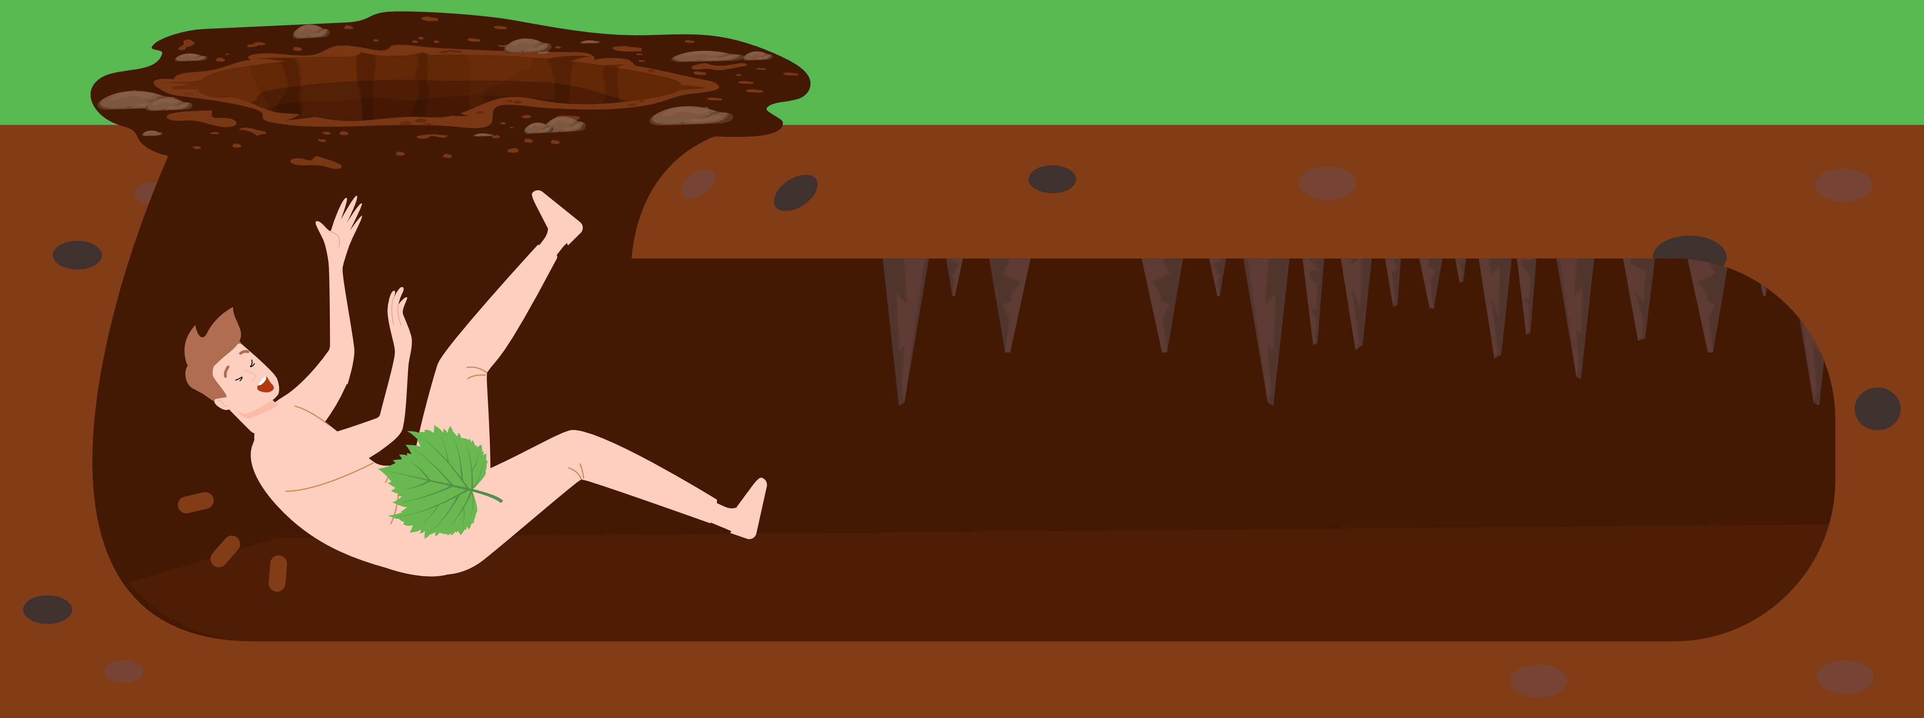
A L E G O R I A
Adão foi criado na superfície da terra, ainda sem pecado.
Mas tropeçou, e caiu no fundo do poço do pecado.

Slide 46
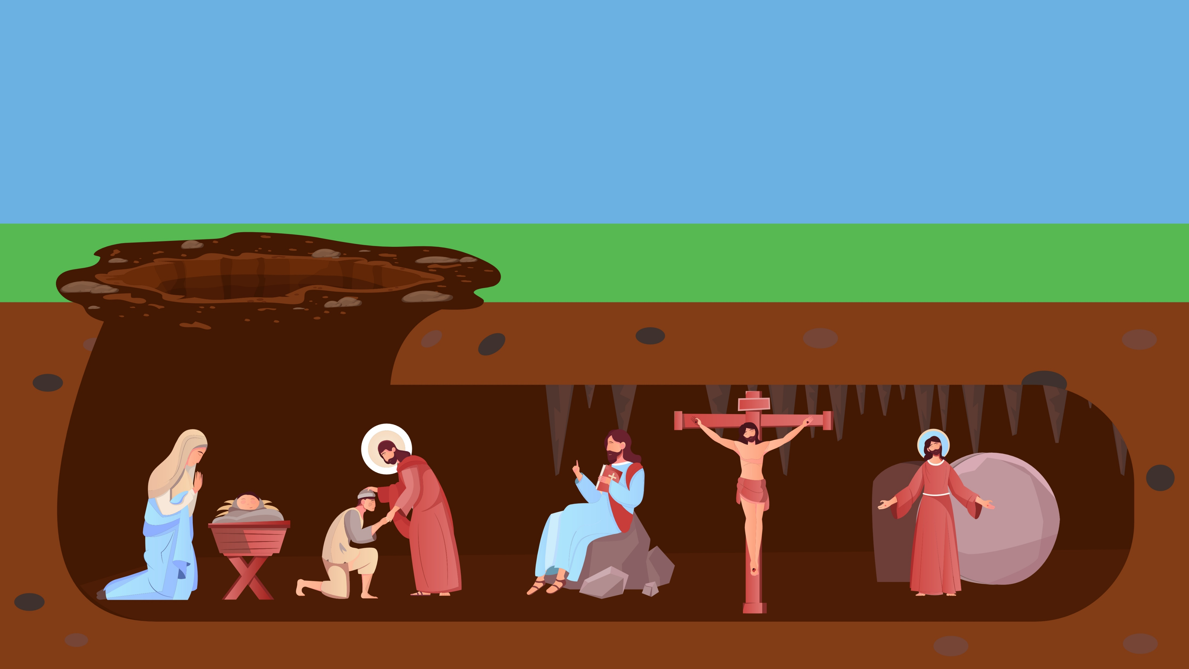
Jesus, que nasceu da linhagem de Adão, também nasceu e viveu
dentro do poço de pecado.

Slide 47
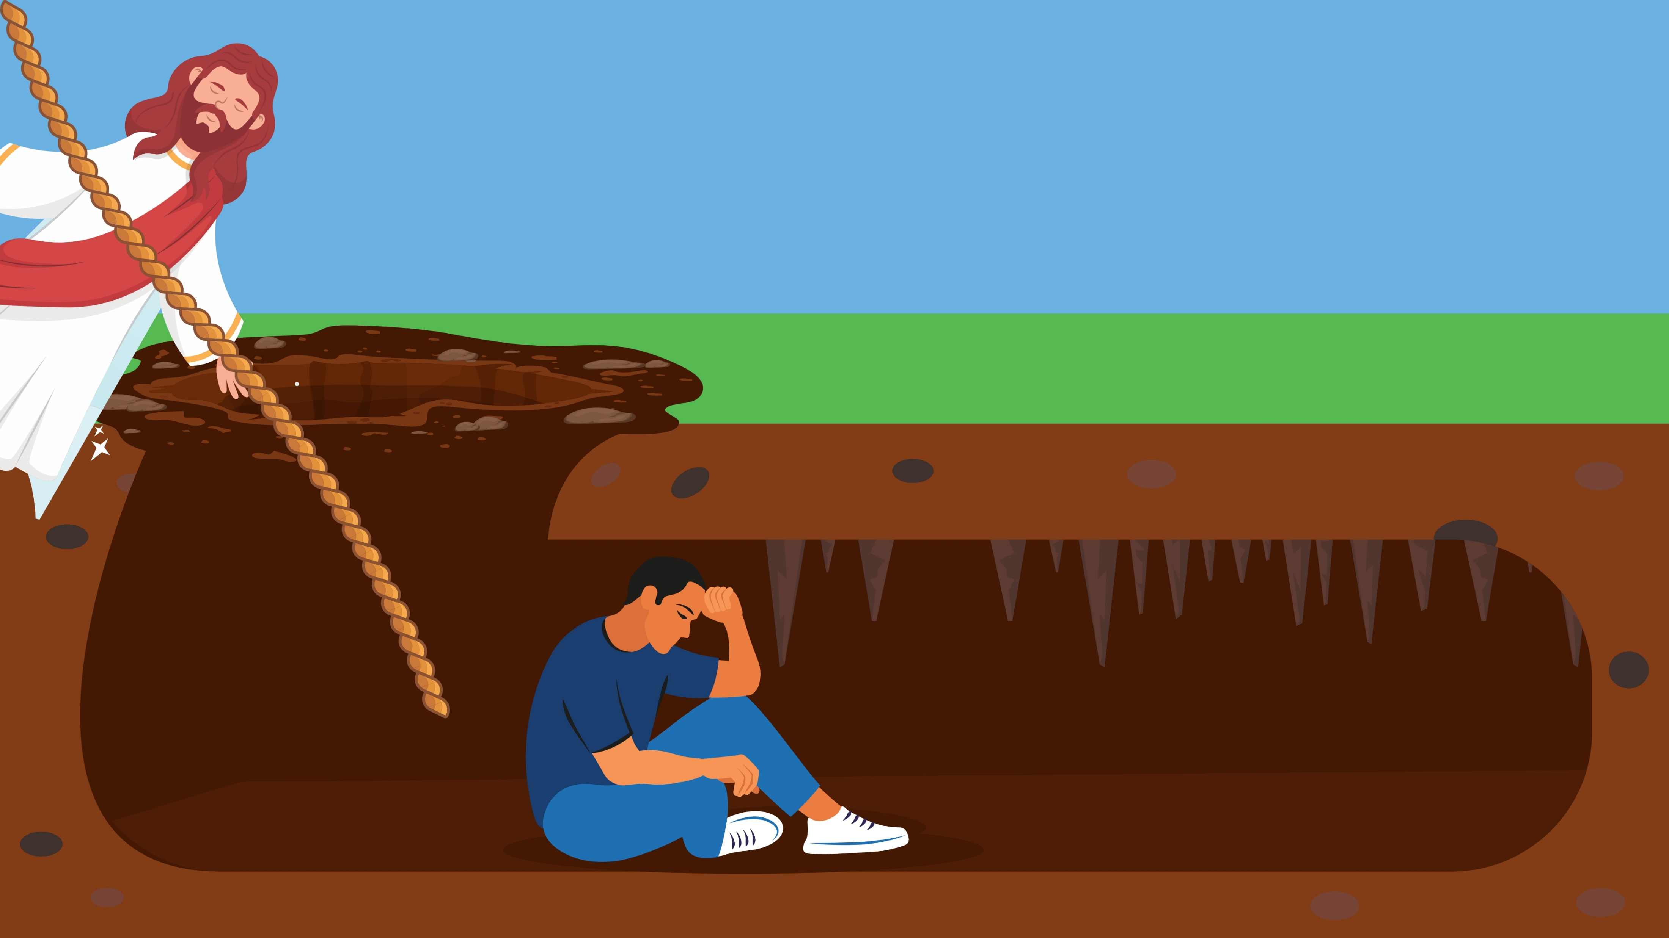
Os que defendem a natureza Pré-Lapsariana de Jesus, vão dizer que Ele nasceu na superfície, jogou uma corda para a humanidade subir
e quem quiser que agarre a corda.

Slide 48
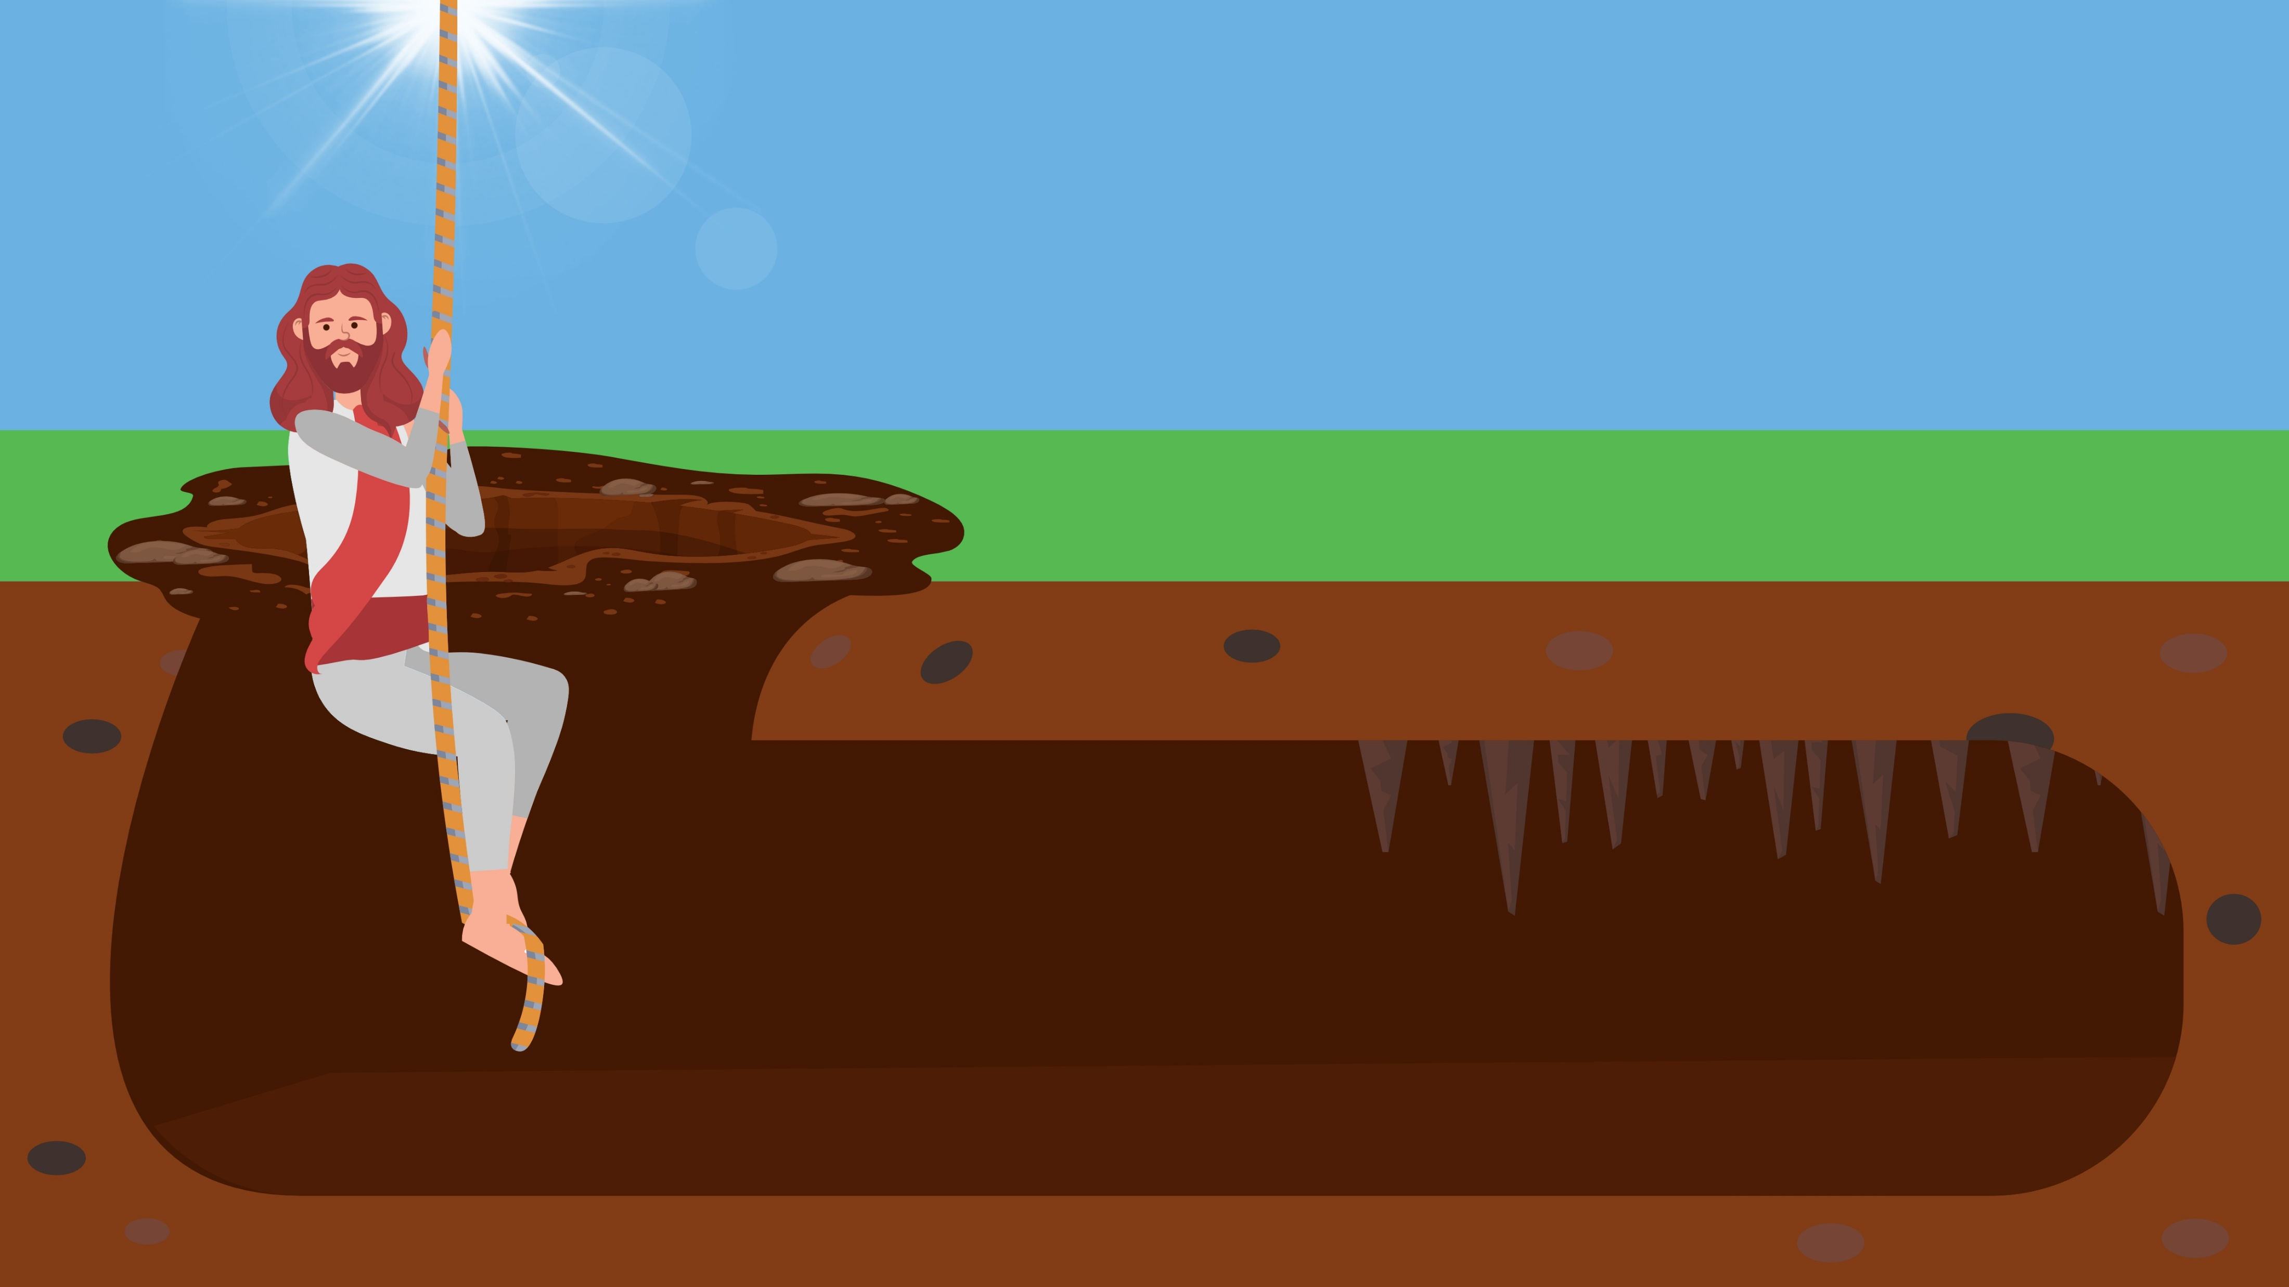
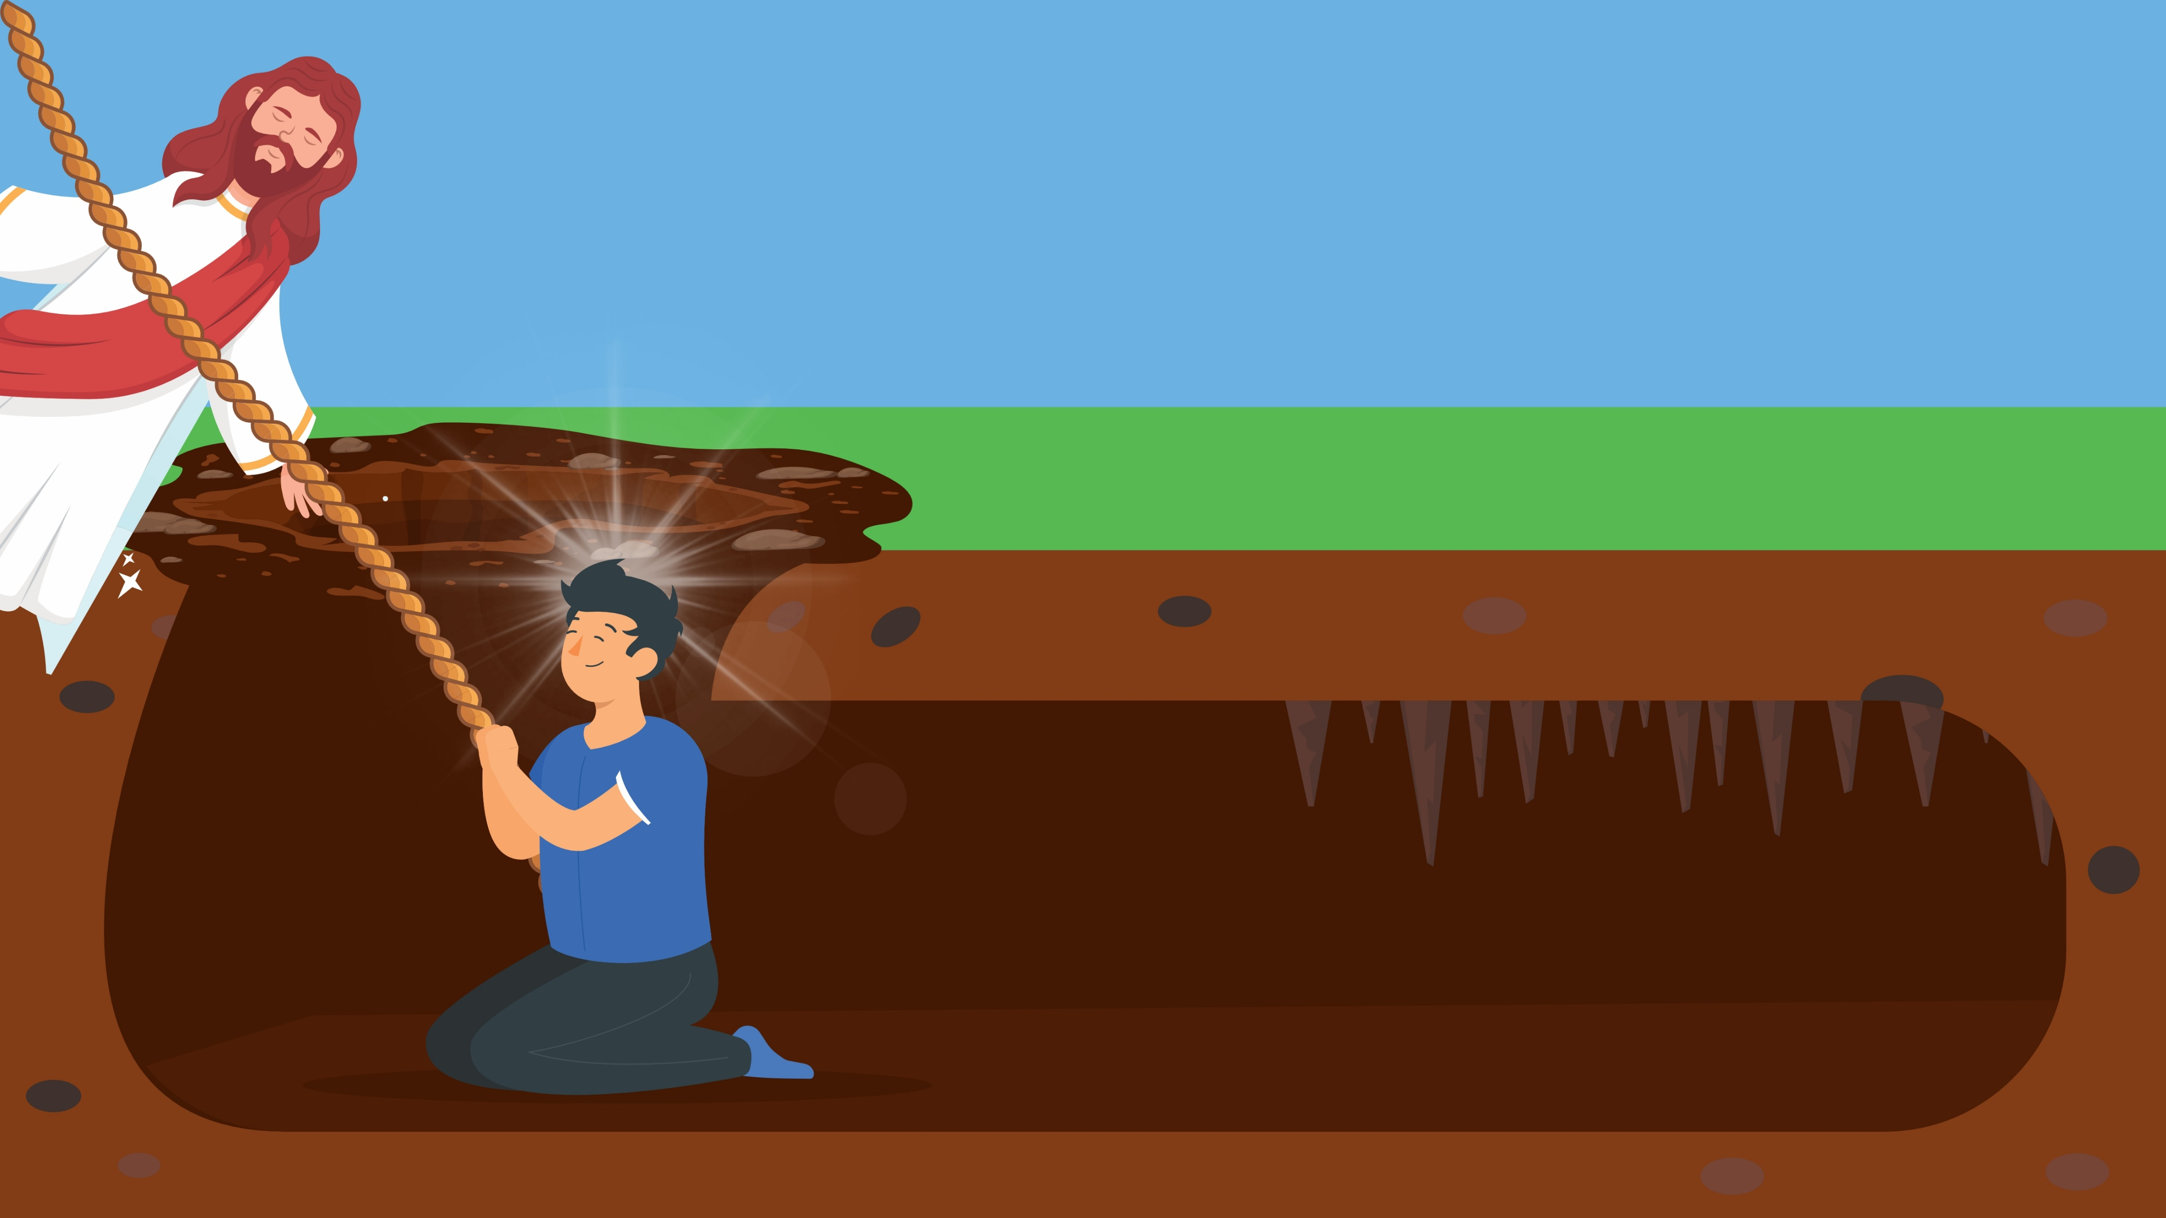
O que entendemos é que Ele nasceu no poço, e saiu do poço mostrando para nós como se agarra a corda, que na verdade é jogada pelo Deus Eterno, e Pai de nosso Senhor Jesus Cristo.
Após isto recebeu a corda do Pai, e estendem a todos que queiram subir ensinado-lhes a subir atravéz de Seu Espirito.

Slide 49

Cristo foi obediente ao Pai como ser humano, pelo poder que o Pai lhe deu, e foi exaltado à destra do Pai, para que hoje os seres humanos possam ser obedientes pelo poder que Ele dá, através de Seu espírito.
"Naquilo que Ele mesmo sofreu, pode
socorrer aos que são tentados.”

Slide 50
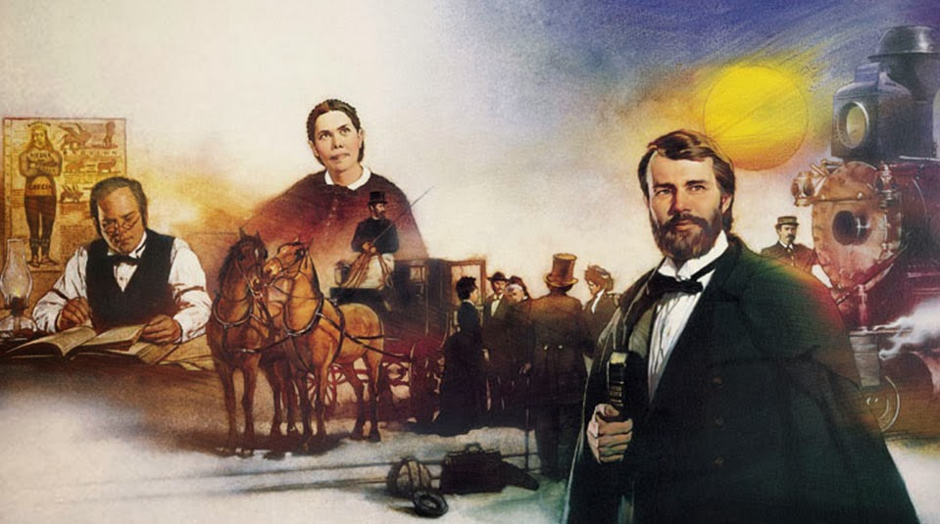
Citações dos Testemunhos

Slide 51
“Tenho recebido cartas, afirmando que Cristo não podia ter tido a mesma natureza que o homem, pois nesse caso, teria caído sob tentações semelhantes. Se não possuísse natureza humana, não poderia ter sido nosso exemplo. Se não fosse participante da nossa natureza, não poderia ter sido tentado como o homem tem sido.”
Mensagens Escolhidas Vol. 1 pág. 408

Slide 52
“Cristo devia redimir, em nossa humanidade, a falha de Adão. Quando este fora vencido pelo tentador, entretanto, não tinha sobre si nenhum dos efeitos do pecado. Encontrava-se na pujança da perfeita varonilidade, possuindo o pleno vigor da mente e do corpo. Achava-se circundado das glórias do Éden, e em comunicação diária com seres celestiais. Não assim quanto a Jesus, quando penetrou no deserto para medir-Se com Satanás. Por quatro mil anos estivera a raça a decrescer em forças físicas, vigor mental e moral; e Cristo tomou sobre Si as fraquezas da humanidade degenerada. Unicamente assim podia salvar o homem das profundezas de sua degradação.”
O Desejado de Todas as Nações Pág. 117

Slide 53
“Teria sido uma quase infinita humilhação para o filho de Deus, revestir-se da natureza humana mesmo quando Adão permanecia no seu estado de inocência, no Éden. Mas Jesus aceitou a humanidade quando a raça tinha sido enfraquecida por quatro mil anos de pecado. Como qualquer filho de Adão, aceitou os resultados da operação da grande lei da hereditariedade. Os resultados dessa atitude manifestaram-se na história dos Seus antepassados terrestres. Veio com essa hereditariedade para partilhar das nossas dores e tentações e para dar-nos o exemplo de uma vida impecável.”
O Desejado de Todas as Nações Pág. 47

Slide 54
“O único Filho de Deus veio ao mundo como homem para revelar que qualquer homem poderia cumprir a lei de Deus. Satanás, o anjo caído, declarara que nenhum homem poderia cumprir a lei de Deus após a desobediência de Adão.”
Ellen White Manuscripts Vol. 1, 1892
Esta era a tese de Satanás, até Jesus vencer na cruz!

Slide 55
"Que amor! Que condescendência estarrecedora! O Rei da glória propôs a humilhar-Se ao nível da humanidade caída. Ele trilharia após os passos de Adão. Tomaria a natureza caída do homem e se empenharia a lutar com o poderoso inimigo que triunfou sobre Adão. Ele venceria a Satanás, e em assim fazendo, abriria o caminho da redenção da desgraça trazida pela queda e pecado de Adão para aqueles que cressem nEle.”
R.H. February 24, 1874 par. 25

Slide 56
"A grande obra da redenção só poderia ser realizada ao o Redentor tomar o lugar do Adão caído. Com os pecados do mundo postos sobre Si, Ele passaria pelo terreno onde Adão caiu. Ele passaria pelo teste que Adão falhou em suportar e que seria infinitamente mais severo do que Adão foi levado a suportar. Ele venceria no lugar do homem, e conquistaria o tentador, para que por sua obediência, sua pureza de caráter e firme integridade, sua justiça pudesse ser imputada ao homem, para que através de Seu nome o homem pudesse vencer o inimigo por si mesmo.
R.H. February 24, 1874 par. 24

Slide 57
"Foi uma solene realidade que CRISTO veio para lutar a batalha como o homem, em favor do homem. Sua tentação e vitória nos dizem que a humanidade precisa copiar o Padrão; os homens devem tornar-se participantes da natureza divina." R&H, 18-02-1890.
"CRISTO portou os pecados e enfermidades da raça como ela existia quando Ele veio à terra para ajudar o homem... JESUS tomou a natureza humana, e suportou as enfermidades da raça degenerada."
As Tentações de Cristo, pág. 30-31.

Slide 58
“Jesus Cristo é o nosso exemplo em todas as coisas. Ele iniciou a Sua vida, passou por tudo o que ela oferece e terminou o seu registo com uma vontade humana santificada. Ele foi tentado nos mesmos pontos que nós e contudo, porque rendeu a Sua vontade a Deus e a manteve santificada, Ele nunca se inclinou perante o mal, nem manifestou qualquer rebelião contra Deus.”
Special Testemunies, 29 Out. 1894

Slide 59
“Quando tomou sobre Si a natureza humana, Cristo ligou a Si a humanidade por um vínculo de amor que jamais pode ser partido por qualquer poder, a não ser a escolha do próprio homem. Satanás apresentará constantemente engodos, para nos induzir a romper esse laço - escolher separar-nos de Cristo. É aqui que temos necessidade de vigiar, lutar, orar, para que nada nos seduza a escolher outro senhor; pois que estamos sempre na liberdade de o fazer. Mas conservemos os olhos fitos em Jesus, e Ele nos preservará. Olhando para Jesus estamos seguros. Coisa alguma nos poderá arrebatar de Sua mão.”
Caminho a Cristo, pág. 72.

Slide 60

"Porque não temos um sumo sacerdote que não possa compadecer-se das nossas fraquezas; porém um que,
como nós, em tudo foi tentado,
mas sem pecado."
Hebreus 4:14-15

Slide 61

CONCLUSÃO
Se nós não cremos que Jesus venceu na nossa natureza pecaminosa, ele deixa de ser nosso Exemplo Pessoal aqui na Terra!
Os católicos, como entendem que Jesus veio a essa Terra como Deus, de acordo com a Santíssima Trindade Católica, deixam de ter em Jesus seu exemplo, e tiveram que criar os santos, que foram humanos e teoricamente venceram, para serem seus exemplos para vencer aqui na Terra!
adventistas-históricos.com
FIM
Formatado por Silas Jakel

